Slide 1
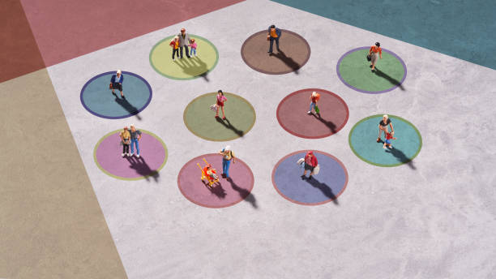
Sociale problematiek
Les 2 over het schrijven van een artikel en het inzetten van peerreview

Slide 2
Opzet van de les
Een artikel schrijven? Hoe pak je dat aan?
Zelfstandige oefening: analyseer een artikel.
Uitleg peerreview.
Groepen voor peerreview aan elkaar verbinden en afspraken maken.
In groepjes aan de slag met de artikelen.

Slide 3
Artikel schrijven lastig? Valt reuze mee.

Slide 4
Doel van een artikel
Informeren: je wilt de andere informeren over een bepaald onderwerp
Amuseren: je wilt de ander aangenaam onderhouden over een bepaald onderwerp.
Overtuigen: je wilt de lezer van een bepaalde mening, inzicht of visie overtuigen.
….of een combi van bovenstaande.

Slide 5
Stappenplan artikel schrijven
Stap 1: Bepaal het onderwerp
Stap 2: Oriënteer je op het onderwerp
Stap 3: de 5W (zie vlg dia)
Stap 4: Zoek relevante informatie op (en schrijf de bron op)

Slide 6
5 W’s
Stap 3: de 5W
voor wie schrijf je het?
waar gebeurt het?
wanneer gebeurt het?
waarom is dit een probleem/oplossing?
wat wil je vertellen?

Slide 7
Even oefenen-zelfstandige opdracht
Bekijk en lees het artikel van Sikkom over Chocolate Strawberry
Schrijf voor jezelf op:
Welk doel heeft de schrijven van het artikel: Informeren, amuseren en/of overtuigen? Waar blijkt dit uit?
Omschrijf de 5 W’s: Voor Wie, Waar, Wanneer, Waarom en Wat?
Over 10 minuten spreken we dit na in de les.

Slide 8
webcontent
https://www.sikkom.nl/eem-noar-chocolate-strawberry-het-beste-van-twee-werelden-op-een-industrieterrein/

Slide 9
Collaborate doel van het artikel
= nearpod optie
Of nabespreken in de les

Slide 10
Collaborate 5 w’s
= nearpod optie
Of nabespreken in de les

Slide 11
Tips bij het schrijven (1)
Start met het bedenken van je titel (want = je kernboodschap)
Bedenk hoe je je artikel gaat aankleden? Indeling, plaatjes etc (denk ook daar aan de bron)
Maak een raamwerk voor dat je gaat schrijven:
Inleiding (waar gaat het over?)
Kern (boodschap die je over brengt)
Diepere laag (toelichting, voor & nadelen, argumenten, praktijkvoorbeelden)
Conclusie

Slide 12
Tips deel 2
Begin met iets “leuks” (een vraag? Uitspraak van iemand, een casus, een stellingname).
Kijk uit met vakjargon: Iedereen moet het snappen.
Zorg dat je spelling en grammatica klopt
Vraag om feedback

Slide 13
Peer review ?
Notes:
Uitleg:
Peer: collega en/of gelijk gestemden
Review: recensie

Slide 14
Doel peerreview
Gesprek onder gelijken: opbouwende feedback geven zodat de ander zijn eigen product/ artikel nog sterker kan maken
Ondersteunen van elkaars leerproces
Met elkaar delen wat je hebt geleerd.
Helpt in beter samenwerken met elkaar!

Slide 15
Peerreview bij dit project
Groepjes worden aan elkaar verbonden
Je neemt jullie geschreven artikelen mee naar de volgende les (10 juni)
In breakout rooms lezen jullie elkaars artikelen en geven feedback.
Denk daarbij aan feedback over de inhoud van het artikel
Maar net zo goed aan de vorm van het artikel en schrijfstijl etc.
(gebruik voor je peerreview het beoordelingsfomulier van dit vak)
De peerreview lever je in bij het andere groepje en bij de docent!
(= voorwaarde afronding vak!)

Slide 16
Vragen over de artikelen/peerreview etc?

Slide 17
Aan de slag

